Slide 1
쿠버네티스 발표
Choi Dae Hwi

Slide 2

Storage
Volume
Disk
Partition
Volume
물리적 저장 장치
Disk를 논리적인 별도의 데이터 영역으로 분리한 것
단일 파일시스템으로 접근 가능한 논리적 저장 영역

Slide 3
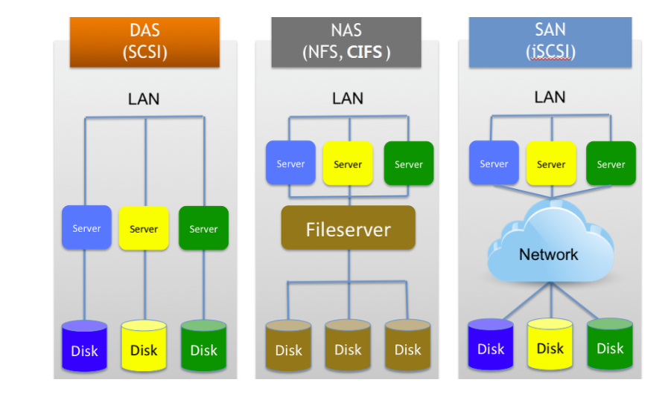
Server Storage

Slide 4
PersistentVolume
Stateless App
한 pod에서 생성된 data는 pod의 life가 끝나면 함께 소멸
Persistent Storage
영속성을 띄는(Session의 life와 상관없는) 저장소
PersistentVolume(PV)
Pod의 Life와 상관없이 영속적으로 존재하는 저장소
PersistentVolumeClaim(PVC)
저장소 사용자가 PV를 요청하는 Resource

Slide 5
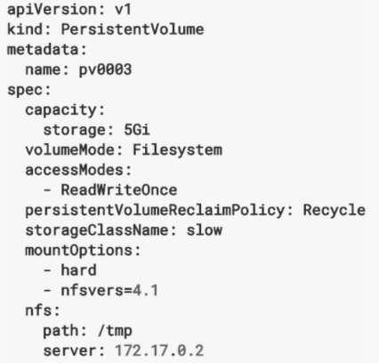
PersistentVolume
Capacity : 용량
VolumeMode : Filesystem/Raw
Reclaim Policy : Retain/Recycle/Delete
Access Mode :
ReadWiteOnce(하나의 Pod에만 mount, wr/rd)
ReadOnlyMany(rd만 여러 Pod에서)
ReadWriteMany(여러 Pod에서 wr/rd)

Slide 6
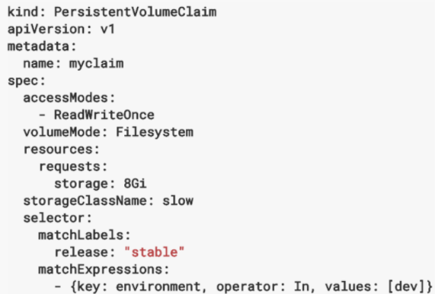
PersistentVolumeClaim
resource : 필요한 Volume을 정의
Selector : 생성된 PV 중, label에 매칭되는 Volume을 찾아서 연결하기 위한 data

Slide 7
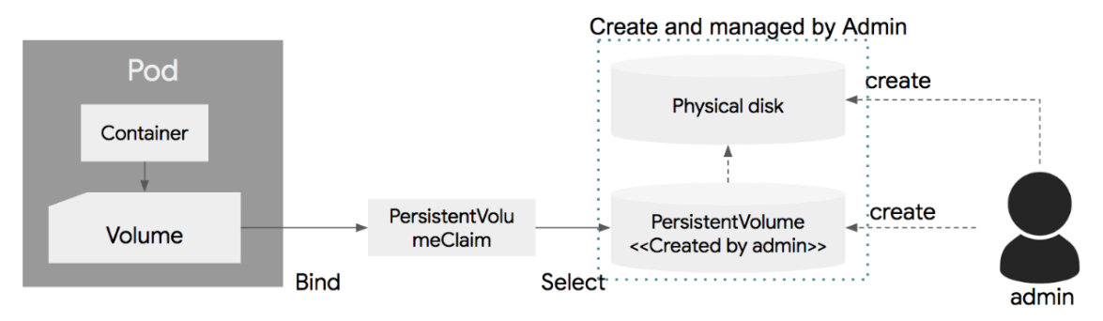
Kubernetes Storage
PV 생성(Available) → Binding(Bound) → Delete(Released)

Slide 8
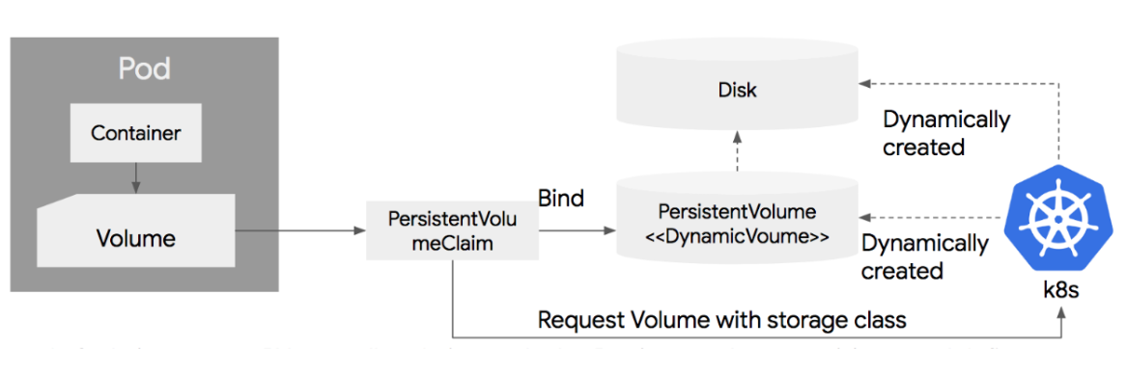
StorageClass
StorageClass : 동적 Volume 사용을 위한 정의(쿠버네티스 1.6부터)
PV 없이, PVC로만 물리적 Disk 생성, PV 생성을 자동화함(동적 생성)

